Slide 1
C言語講習会
#2 C言語のルール

Slide 2
1. 前回のおさらい
ソースコード：hello.c
ターミナル(terminal)
$ gcc hello.c -o hello
$ ls
hello.c hello
$ ./hello
Hello World!!
#include <stdio.h>
int main(void){
printf("Hello World!!\n");
return 0;
}
Point：print( ) のなかに “好きな文字列” を入れると画面に表示される

Slide 3
2. 各命令の意味
#include <stdio.h>
include【他動】: 〜含める, 包含する
stdio (Standard Input Output)：標準入出力
.h : header file の拡張子
#include <stdio.h> の意味
stdio.h という名前のヘッダファイルをプログラムの中に含んでね！！

Slide 4
2. 各命令の意味
int main(void){
}
main( ) : メイン関数
{ }の中に書いた内容がメインに実行される
int (integer)【名】: 整数
void 【形】: 空っぽの, 中身のない
main関数の意味
準備ができたら、{ }で囲まれた部分からプログラムを実行してね！！
関数とintの意味については、後ほど説明

Slide 5
補足: インデント (ソースコードの読みやすさ)
インデントあり
インデントなし
int main(void) {
printf("Hello World!!\n");
return 0;
}
int main(void)
{ printf("Hello World!!\n");
return 0; }
インデント
インデントは Tabキー を使うと楽にできます
インデント
{ } の間に命令を記述する際に字下げすることを インデント という

Slide 6
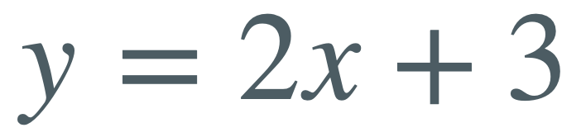


補足: 関数とは
入力 (input)
出力 (output)
1
5
関数 (function)
2
7
2
4
同じ入力に対して
異なる出力にはならない
関数とは
変数 , について、 を入力すると の値がただ一つに定まるとき、
を の関数という。

Slide 7
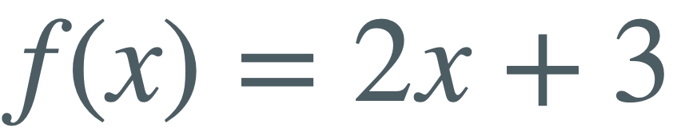
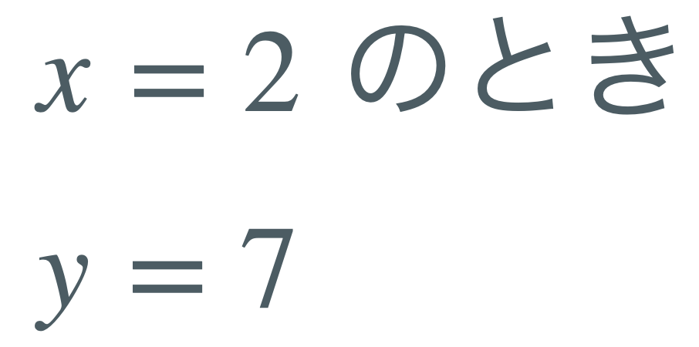
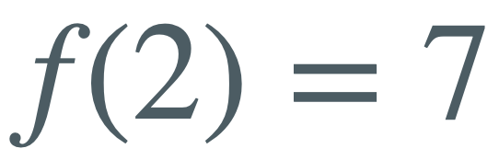
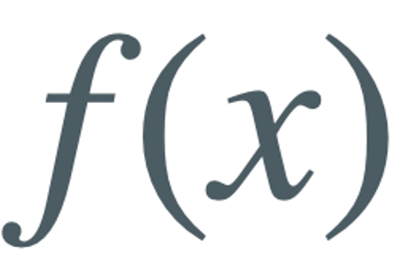
補足: (数学的な)関数の表記
中学生までの表記
高校生以降の表記
function【名】: 関数
関数の表記
の変数 に値を代入すると、結果が出力される

Slide 8
補足: (C言語での)関数の表記
C言語での表記
数学での表記
int main( void )
戻り値の型
引数
プログラミング言語では引数 (ひきすう) といい、
この場合は、引数として渡すものがないので void を渡しています。
関数の表記
C言語では 戻り値の型 関数名 (引数) で関数を定義する

Slide 9
2. 各命令の意味
printf( "Hello World!!\n” );
printf : print format
printf関数の意味
引数に渡した文字列を画面に表示してね！！
stdio.hをincludeする理由
実は、printf 関数などの標準入出力を利用するには、stdio.h を読み込む必要があります。
試しに #include <stdio.h> をコメントアウトしてみましょう。

Slide 10
補足: コメントアウト
一行だけコメントアウト
複数行コメントアウト
// #include <stdio.h>
int main(void){
/*
printf("Hello World!!\n");
return 0;
*/
}
コメントアウトした部分は実行されません
コメントアウト
1行だけの場合は // 、複数行の場合は /* */ で囲む

Slide 11
2. 各命令の意味
// #include <stdio.h>
実行するとエラーになる (環境によってはwarning)
$ gcc hello.c -o hello
hello.c:4:5: error: implicitly declaring library function 'printf' with type 'int (const char *, ...)' [-Werror,-Wimplicit-function-declaration]
printf("Hello World!!\n");
^
hello.c:4:5: note: include the header <stdio.h> or explicitly provide a declaration for 'printf'
1 error generated.

Slide 12
2. 各命令の意味
stdio.h が保存されている場所 (Mac OS)
Applications/Xcode.app/Contents/Developer/Platforms/
MacOSX.platform/Developer/SDKs/MacOSX.sdk/usr/include/stdio.h
stdio.h (の170行目) に printf関数 が定義されている
int printf(const char * __restrict, ...) __printflike(1, 2);
stdio.h
printf関数などの標準入力関数がたくさん定義されているファイル

Slide 13
2. 各命令の意味
return 0;
return【他動】: 〔~を〕返す、戻す、返上する
return 0; の意味
関数を終了し、外側に戻り値(0)を返す
return 0; はmain関数の最後に記述しましたが、return 0; の後に
printf("add message\n"); を追加するとどうなるか実行してみましょう

Slide 14
2. 各命令の意味
#include <stdio.h>
int main(void){
printf("Hello World!!\n");
return 0;
printf("add message\n");
}
$ gcc hello.c -o hello
$ ./hello
Hello World!!
↑add message が表示されない
return 0; で main関数を終了するため、add message が表示されません

Slide 15
補足: 値の型
C言語では整数や文字など、値の種類によって ”型” が決まっています
型の名称 | 読み方 | 意味 | 値の例
int | イント | 整数型 | 0, 2, 19, など
double | ダブル | 倍精度浮動 小数点数型 | 0.2900, 7.3450, など
char | キャラ(チャー) | 文字型 | ‘a’, ‘x’, ‘z’, など
void | ボイド | 空のデータ型
詳しい内容は、“変数” について講義する際に再度説明します。

Slide 16
2. 各命令の意味
int main(void){
return 0 ;
}
main関数の戻り値は 0 (int型) なので
int main(void); となる。
もちろん、戻り値がない関数であれば、
void main(void); となる。
関数の表記 (復習)
C言語では 戻り値の型 関数名 (引数) で関数を定義する

Slide 17
参考文献
・大川内隆郎, 大原竜男, かんたん C言語 [改訂2版], 技術評論社, 2017.
・筧捷彦, 高田大二 他, 入門 C 言語, 実教出版株式会社, 2019.

